Slide 1


DECRETO 67: “NORMAS MÍNIMAS NACIONALES SOBRE EVALUACIÓN, CALIFICACIÓN Y PROMOCIÓN”

Slide 2
DEROGA LOS DECRETOS
Decreto 511 1997 Enseñanza Básica
Decreto 112 1999 1° y 2° año Enseñanza Media
Decreto 83 3° y 4° año Enseñanza Media
DECRETO 67
Decreto Supremo Nº67/2018, que define normas mínimas nacionales sobre evaluación, entrará en vigencia en marzo del año 2020.
Notes:
Por otra parte, estos decretos hacen referencia a un marco legal sobre educación que ya se encuentra derogado para la educación parvularia, básica y media, como es la Ley Orgánica Constitucional de Enseñanza (LOCE), y a Marcos Curriculares que se encuentran en etapa final de transición a Bases Curriculares, como son los decretos 40 de 1996, y el decreto 220 de 1998, que se vinculan con objetivos generales de la educación distintos de aquellos que dispone la LGE, mantienen la nomenclatura de Objetivos Fundamentales y Contenidos Mínimos Obligatorios, así como otras conceptualizaciones asociadas a dichas regulaciones anteriores a la LGE y las BBCC (“sectores de aprendizaje”, por ejemplo).

Slide 3
PROCESO DE ACTUALIZACIÓN DE LA NORMATIVA
Recomendaciones equipo consultor
(abril 2016)
Estudios, revisiones de literatura, levantamiento visiones actores escolares
Consejo Nacional de Educación
Consulta directa a expertos y actores educativos (docentes, jefes UTP, edu diferenciales, docentes de cátedra evaluación, representantes fundaciones, especialistas, Colegio de Profesores)
Revisión
Mineduc y SAC
Contraloría
Mesa de trabajo Mineduc sobre evaluación
Notes:
PROCESO DE ELABORACION Y ACTUALIZACIÓN

Slide 4
FOCOS CENTRALES DEL DECRETO
Avanzar hacia un mayor uso pedagógico de la evaluación.
1
2
Reducir la repitencia mediante un mayor acompañamiento a los estudiantes.
Notes:
La evaluación no es solo poner notas sino que ir más allá

Slide 5
Estructura del decreto
1
EVALUACIÓN
CALIFICACIÓN
PROMOCIÓN
2
3

Slide 6



EVALUACIÓN
  La evaluación es un proceso que permite levantar
  evidencias de los aprendizajes de los estudiantes.
*(Jensen, McDaniel, Woodard & Kummer, 2014; Black & Wiliam, 1998; Hattie, 2003; entre otros)
La retroalimentación es una de las prácticas que mayor
impacto tiene en los aprendizajes de los estudiantes.
10 PRINCIPALES ACCIONES QUE INFLUYEN EN EL LOGRO DE LOS APRENDIZAJE (Goldstein 2006; Nuthall 2007).
La evaluación nos puede ayudar a generar aprendizajes.
Notes:
Qué es evaluación?
Evaluación en la sala de clases : Usar la evaluación para apoyar el aprendizaje de todos. La única manera de saber si están aprendiendo es mediante las evidencias.
La retroalimentación es una de las prácticas que necesita más tiempo y debe hacerse minuciosamente , ya no sirve sólo el check. Si yo quiero que aprendan, necesito explicar, ver donde se equivocó, quizás necesita más tiempo. Se debe hacer una retroalimentación donde se destaque el error y se den luces de como avanzar.

Slide 7
NUEVO ÉNFASIS
Evaluación para mejorar el aprendizaje y la enseñanza
EVALUACIÓN FORMATIVA
1
Evaluación y aprendizaje forman parte de un mismo proceso pedagógico, no son separables.
Es necesario un monitoreo constante del aprendizaje de nuestros estudiantes y de la efectividad de las oportunidades de aprendizaje que brindamos.
2
Debe existir retroalimentación como parte fundamental de cada proceso evaluativo para involucrar a los alumnos en su proceso de aprendizaje
3
Notes:
Cómo ayudar a mejorar el aprendizaje? Con la evaluación formativa
Necesitamos evidencias de qué está pasando con el proceso de enseñanza-aprendizaje
La comunicación sobre la evidencia formativa resulta imprescindible para monitorear y acompañar los procesos de enseñanza-aprendizaje,
Dar oportunidades para que los niños demuestren lo que han aprendido.

Slide 8
NUEVO ÉNFASIS
EVALUACIÓN FORMATIVA
EXIMICIÓN
En el marco de la inclusión, diversificar las formas en que se evalúa considerando, características, ritmos, formas de aprender, necesidades e intereses múltiples.
1
Artículo 5: Los alumnos no podrán ser eximidos de ninguna asignatura o módulo del plan de estudio, debiendo ser evaluados en todas las asignaturas o módulos que dicho plan contempla.
2
Artículo 18: Disposición i, da la posibilidad de eximición de ciertas evaluaciones calificadas.

Slide 9
NUEVO ÉNFASIS
EVALUACIÓN FORMATIVA
COMUNICACIÓN Y PARTICIPACIÓN
Permite involucrar y hacer participantes activos a estudiantes y apoderados en el proceso de enseñanza aprendizaje.
Reglamento debe incluir cómo comunicará a estudiantes y apoderados:
1
Formas de evaluación y los criterios que permiten evidenciar los progresos y logros de esos aprendizajes, lo cual tiene que estar previamente estipulado en el Reglamento.
2
Logros, procesos y progresos de aprendizaje de los estudiantes.

Slide 10
NUEVO ÉNFASIS
EVALUACIÓN FORMATIVA
REFLEXIÓN PEDAGÓGICA
Permite acordar y reflexionar sobre criterios de evaluación y evidencias evaluativas centrales en cada asignatura, lo que favorece la mejora continua de las prácticas docentes y tomar decisiones sobre el proceso, progreso y logro de los alumnos, basado en evidencia. .
.

Slide 11
NUEVO ÉNFASIS
EVALUACIÓN FORMATIVA
USO PEDAGÓGICO DE LAS CALIFICACIONES
La calificación es la representación del LOGRO aprendizaje a través de un número, símbolo o concepto que permita transmitir un significado compartido respecto a dicho aprendizaje.
1
Todas las asignaturas adquieren el mismo valor en el promedio final.
2
Tanto la cantidad de calificaciones como las ponderaciones deben ser acordadas entre los docentes y el equipo técnico-pedagógico.
3
Artículo 18: Disposición p, estipula que deben considerarse medidas para obtener información fidedigna en caso de plagio o copia.

Slide 12

PROMOCIÓN
Un alumno puede aprobar de curso si su asistencia es igual o superior a un 85 % y su promedio es igual o superior a 4,5 , incluyendo los módulos o asignaturas que no hubiese aprobado. Ya no se resguarda la imposibilidad de que las asignaturas reprobadas sean matemática o lenguaje , como es en los decretos

Slide 13
PROMOCIÓN Y REPITENCIA
La investigación sobre repitencia y sus implicancias no han sido lo suficientemente difundida
Académicos | Socioemocionales | Económicos
No aporta al rendimiento de los estudiantes*. Aumenta las probabilidades de ausentismo y deserción escolar. | Sentimientos de frustración, humillación, miedo, enojo, tristeza, y actitudes negativas hacia la escuela. Problemas de relación con los pares, soledad y alienación. Que el estudiante se sienta como el único responsable del “fracaso escolar”. | Costos directos y de oportunidad por permanecer en el sistema escolar un año más (individuales y sociales). Personas que repiten tienden a acceder a trabajos de menor competencia y salario.
*En casos en que se ven mejoras leves inmediatas, estas suelen desaparecer luego de 3 años.

Slide 14
NUEVO ÉNFASIS
DE REPITENCIA AUTOMÁTICA A REPITENCIA EN CASOS EXCEPCIONALES CON ACOMPAÑAMIENTO
1) PREVENCIÓN DE DIFICULTADES
3) Decisión de PROMOCIÓN + ACOMPAÑAMIENTO focalizado, intensivo y con seguimiento para el año siguiente
Promoción directa de estudiantes que cumplen criterios
DECISIÓN DE PROMOCIÓN
(calificaciones + asistencia)
Fin del año escolar
Análisis de casos de estudiantes en situación de riesgo de repitencia
2) MONITOREAR, IDENTIFICAR Y APOYAR TEMPRANAMENTE A LOS ESTUDIANTES CON DIFICULTADES
Decisión excepcional de repitencia + acompañamiento focalizado, intensivo y con seguimiento para el año siguiente
Durante el año escolar
Notes:
Durante el año escolar:
Prevención de dificultades a través de; desarrollo profesional continuo, programas que promuevan aprendizajes tempranos fundamentales, instauración de programas o estrategias de construcción de climas en que los estudiantes se sientan desafiados, motivados y sepan qué se espera de ellos.
Monitoreo constante a través de las diferentes instancias evaluativas.
Fin de año escolar: Análisis de cada caso en situación de riesgo de repitencia considerando al menos:
- El progreso en el aprendizaje que ha tenido el alumno durante el año.
- La magnitud de la brecha entre los aprendizajes logrados por el alumno y los logros de su grupo curso, y las consecuencias que ello pudiera tener para la continuidad de sus aprendizajes en el curso superior.
- Consideraciones de orden socioemocional que permitan comprender la situación del alumno y que ayuden a identificar cuál de los dos cursos sería más adecuado para su bienestar y desarrollo integral.

Slide 15
IDEAS CLAVES (Promoción y Repitencia)
01
Prevenir las dificultades de los estudiantes
Nivel escuela
Nivel
aula/estudiante
02
Monitorear, identificar y apoyar tempranamente a estudiantes con dificultades
Nivel estudiante
PROMOción CON ACOMPAÑAMIENTO /
(En caso excepcional, repitencia con acompañamiento)
03

Slide 16
NUEVO ÉNFASIS
RESGUARDOS Y SUGERENCIAS PARA EL ACOMPAÑAMIENTO PEDAGÓGICO
    Seguimiento continuo de las medidas de acompañamiento (se sugiere que cada establecimiento designe un profesional responsable de coordinar estos apoyos).
    Mantener comunicación sistemática con madres, padres y apoderados.
    Intensificar el aprendizaje: altas expectativas, tareas interesantes, desafiantes y significativas.
    Adecuar las estrategias a sus características y necesidades.
    Potenciar la evaluación formativa.
    Trabajo colaborativo: ej. “club de tareas” o “grupos de estudio”.
    Tutorías que promuevan habilidades académicas/sociales específicas.
    Programas de apoyo de jornada/semana/año extendido.
    Contemplar derivaciones.

Slide 17
CONCLUSIONES DECRETO
Se puede concluir que los cambios de este nuevo decreto en relación con los anteriores son los siguientes:
Avanzar hacia un mayor uso pedagógico de la evaluación y énfasis en el uso de la evaluación formativa
Eliminación de la eximición de asignaturas o módulos ya que todos debiesen tener oportunidades de aprendizaje y evaluación
Eliminación de la concepción de que el número de horas define el número de calificaciones y se promueve el uso de ponderaciones en orden a los criterios de relevancia, integralidad y temporalidad.
Se promueve la importancia de la comunicación a alumnos y apoderados de los criterios y formas en que serán evaluados y acerca de los resultados de sus procesos y progresos.
Todas las asignaturas o módulos tienen el mismo valor en el promedio final anual de los estudiantes y en la decisión de promoción o repitencia.
Se modifica la norma de repitencia automática dados criterios de calificación y asistencia a una repitencia en casos excepcionales y con acompañamiento luego de un análisis completo de la situación.

Slide 18
Difusión decreto
RESUMEN TOTAL PARTICIPANTES
Regiones | Supervisores | Directores
Antofagasta | 26 | 120
Araucanía | 71 | 120
Arica | 15 | 120
Atacama | 25 | 120
Aysén | 17 | 150
Biobío | 48 | 120
Coquimbo | 36 | 120
Los Lagos | 68 | 150
Los Ríos | 29 | 180
Magallanes | 17 | 120
Maule | 58 | 130
Ñuble | 21 | 120
O´Higgins | 40 | 120
RM | 110 | 1430
Tarapacá | 25 | 180
Valparaíso | 64 | 120
Total Jornada | 670 | 3420
TOTAL | 4090

Slide 19

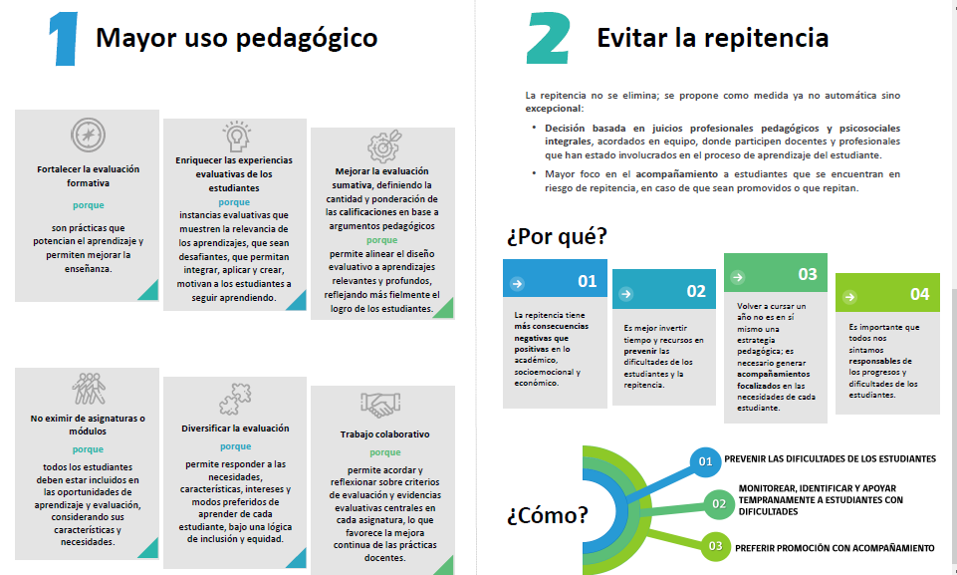
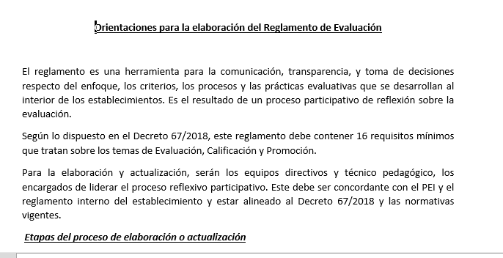
REGLAMENTO
Un reglamento concreta un decreto , lo operacionaliza en distintas realidades. Es único para un determinado contexto y comunidad educativa. El único principio para su elaboración es que no traspase lo que indica el decreto.

Slide 20
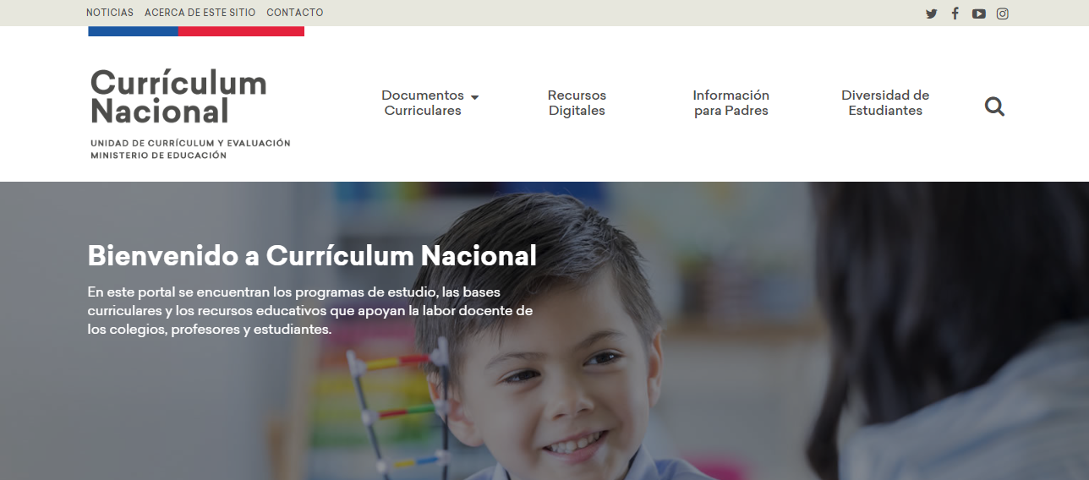
Sitio web: www.curriculumnacional.cl

Slide 21
GRACIAS

